Slide 2
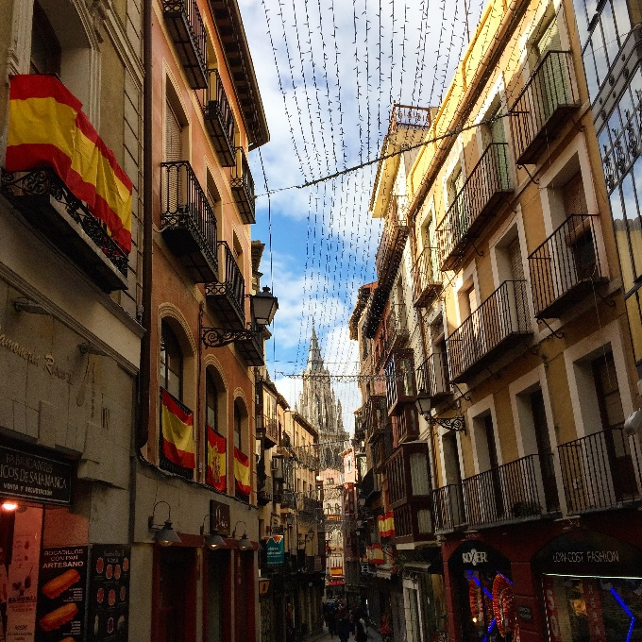
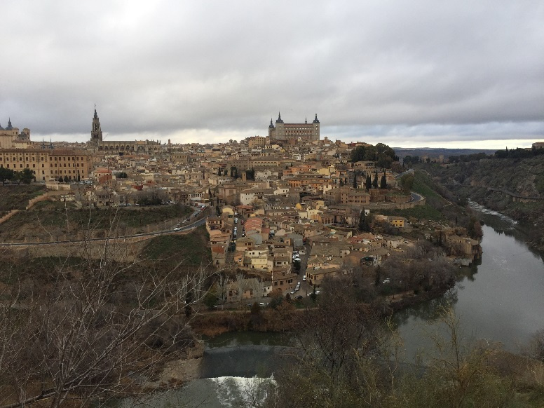
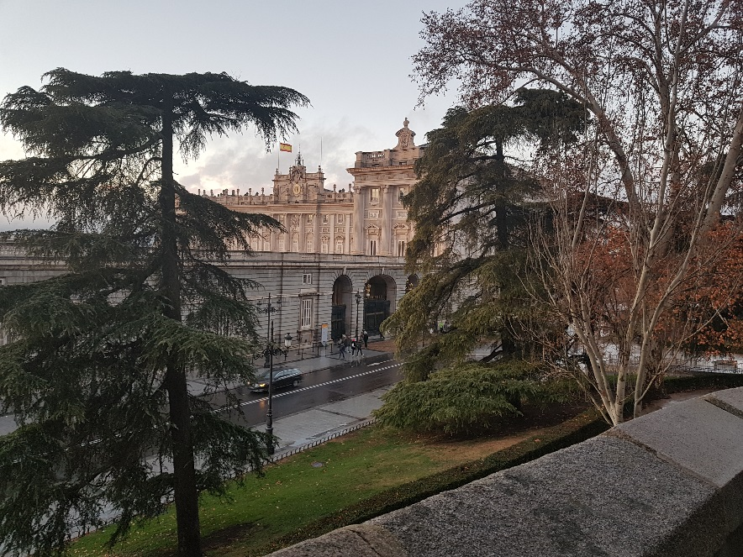
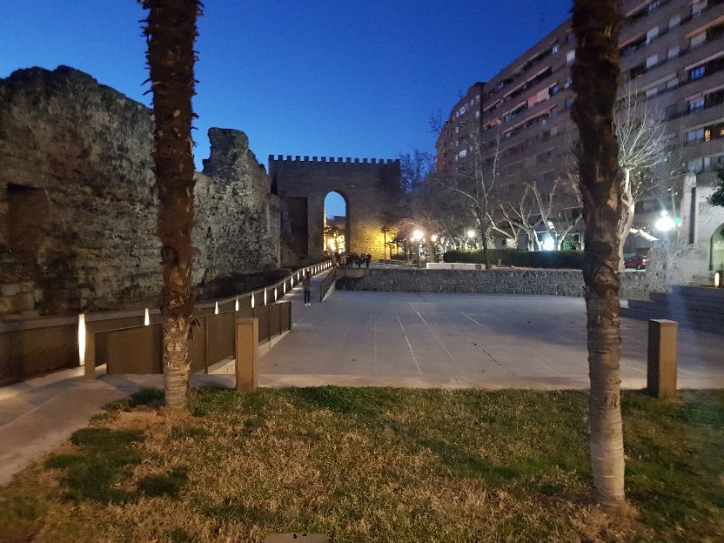
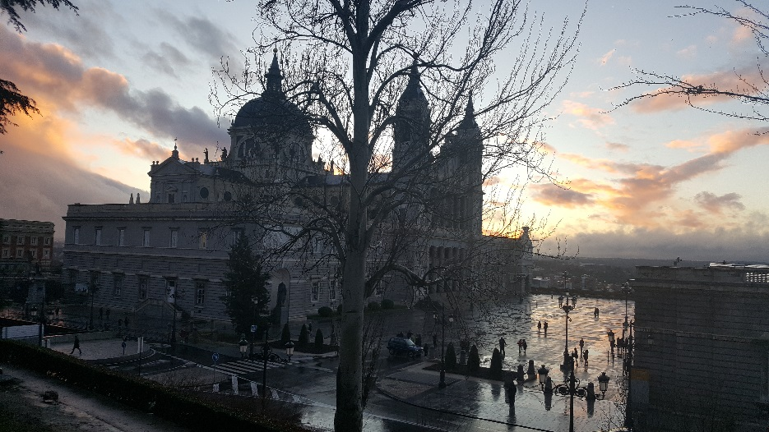
Talavera de la reina Hiszpania
10-14. 01. 2018

Slide 3
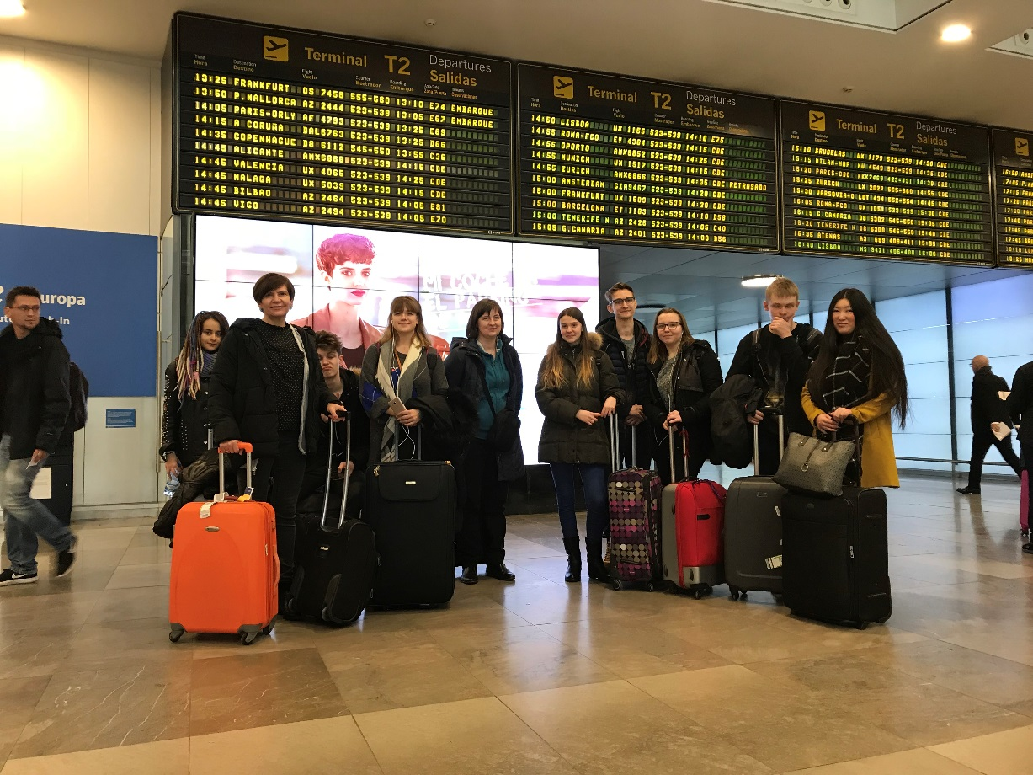
PIERWSZY DZIEŃ
Na warsztaty do Hiszpanii wyruszyliśmy wcześnie rano, wylot z lotniska Okęcie w Warszawie mieliśmy o godzinie 6:40. Po kilku godzinach lotu przybyliśmy na lotnisko Madrid Barajas. Na lotnisku zostaliśmy powitani przez uczniów i nauczycieli z Hiszpanii, Niemiec i Francji.

Slide 4
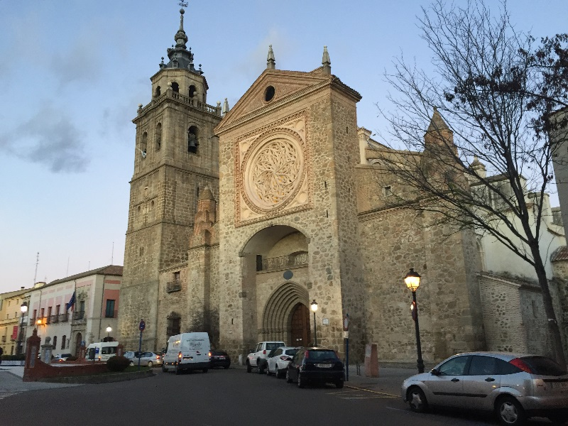
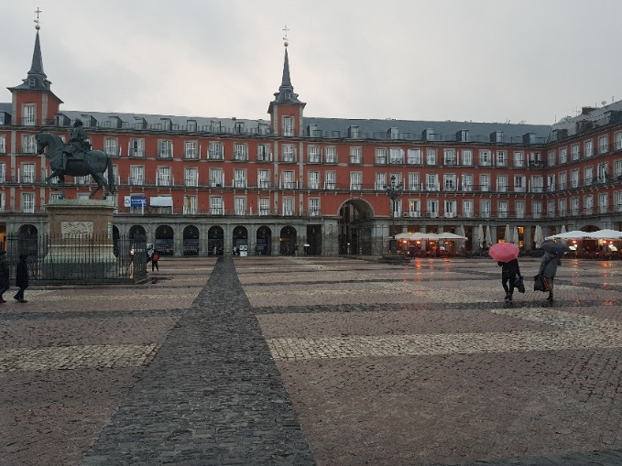
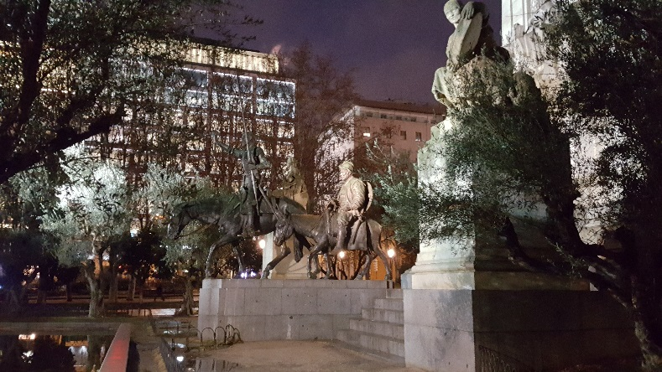
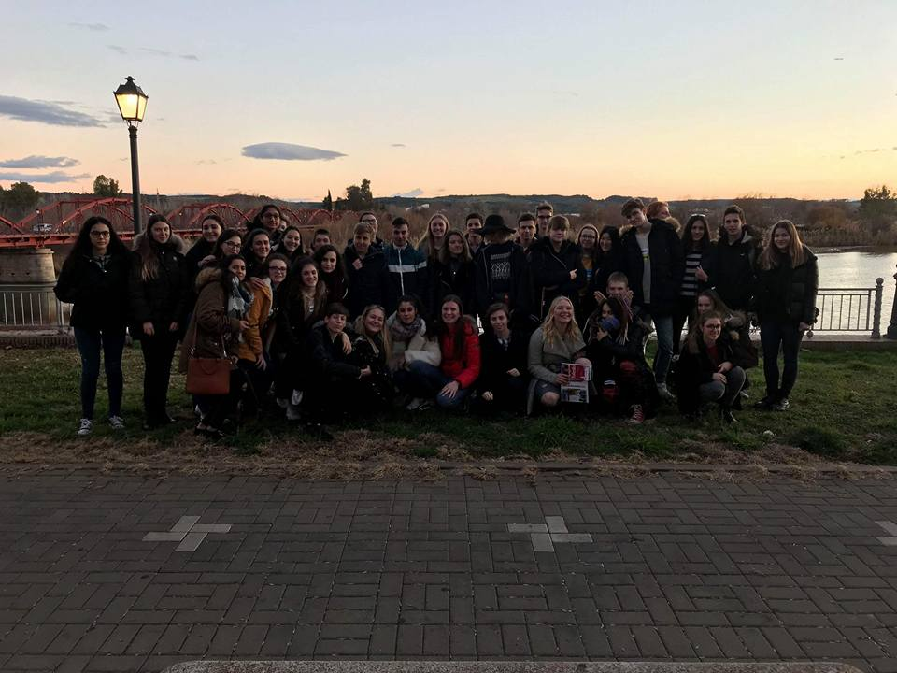
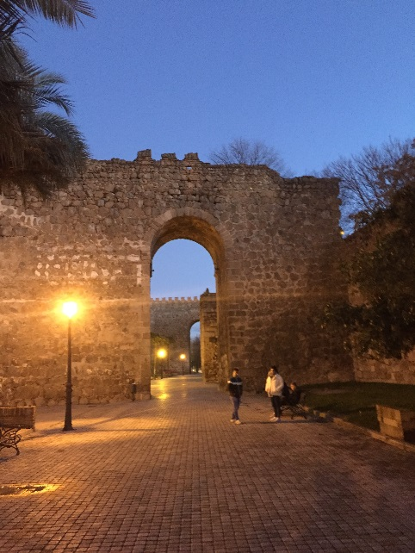
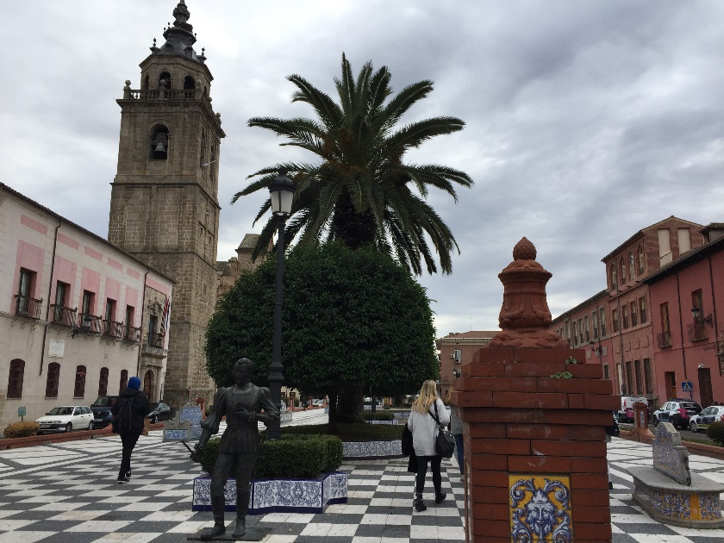
Następnie pojechaliśmy do centrum Madrytu. W Madrycie mieliśmy wolny czas na zwiedzanie miasta oraz zakupy. Niestety, nie udało się nam wejść na teren uniwersytetu z powodu opóźnionych lotów. Po kilku fantastycznych godzinach w Madrycie wyruszyliśmy do Talavery de la Reina. Na miejscu czekały na nas rodziny hiszpańskie, u których mieszkaliśmy w czasie naszego pobytu w Hiszpanii.

Slide 5
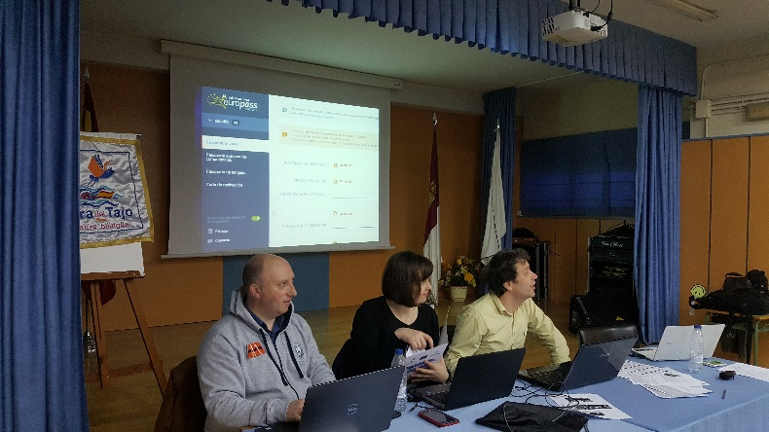
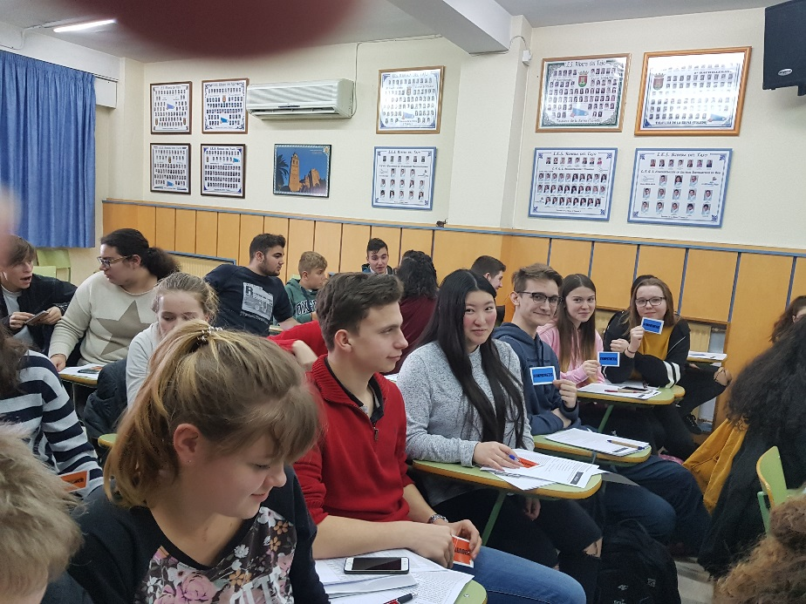
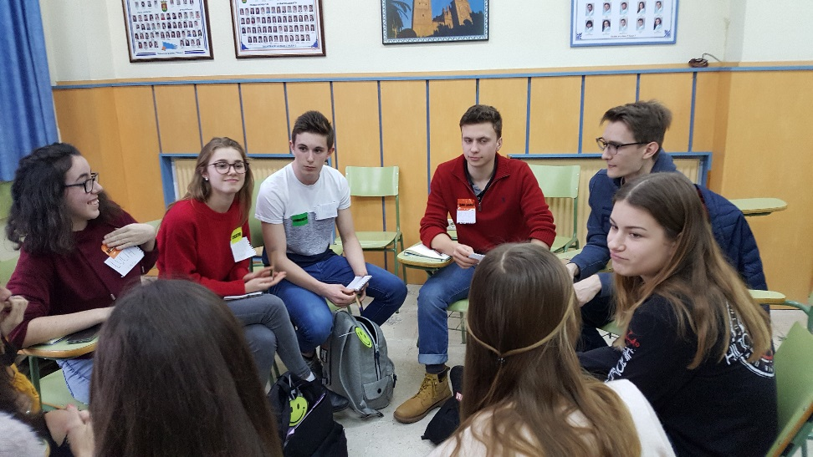
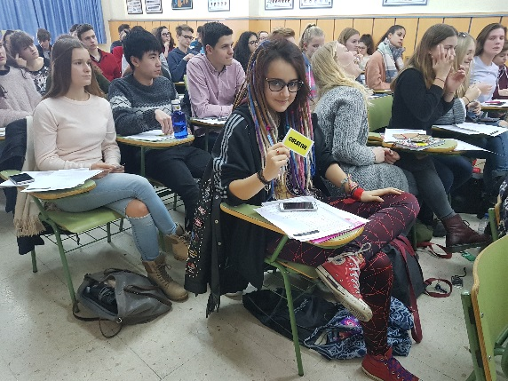
DRUGI DZIEŃ
Drugi dzień naszego pobytu w Talaverze rozpoczęliśmy od spotkania w szkole hiszpańskiej IES RIBERA DEL TAJO. Pierwszym punktem programu było przywitanie i przedstawienie głównych celów projektu. Następnie pan Antony Schooling wyjaśnił czym jest SWOT i jakie są jego zastosowania. W celu ustalenia naszych mocnych stron skorzystaliśmy z aplikacji na naszych telefonach. Następnie wypełniliśmy formularz składający się z 70 pytań i musieliśmy zdecydować, które cechy do nas pasują najbardziej. Na podstawie odpowiedzi zostaliśmy podzieleni na grupy, w których znaleźli się liderzy grup, osoby, które zajmowały się wyszukiwaniem danych i ich analizą, osoby uzdolnione twórczo, osoby, które są empatyczne i dobre w komunikacji.

Slide 6
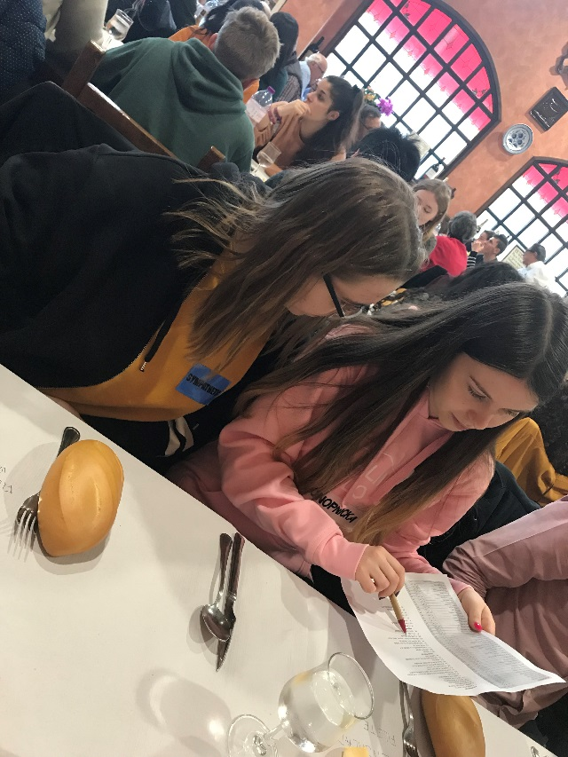
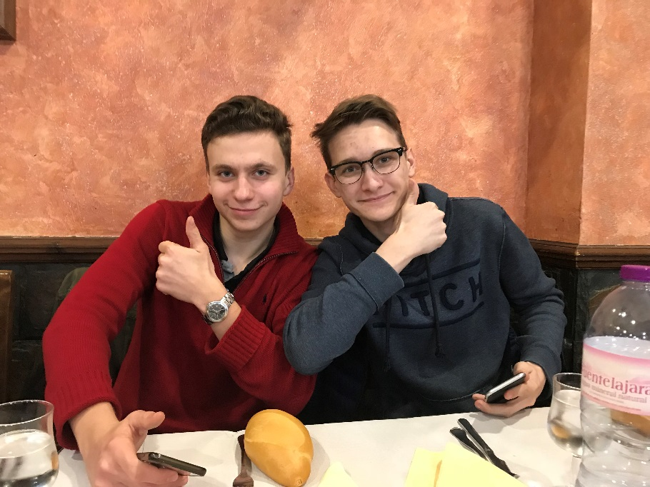
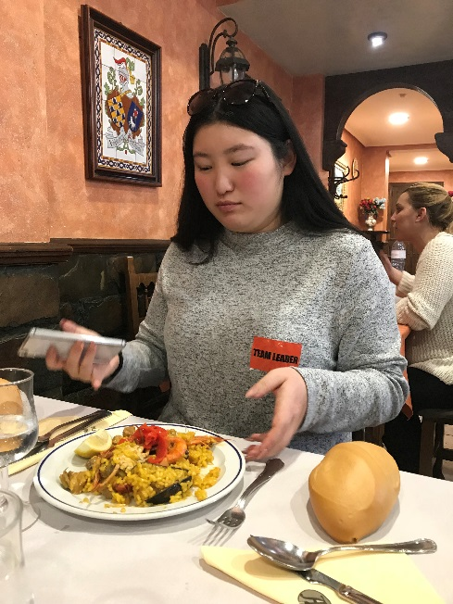
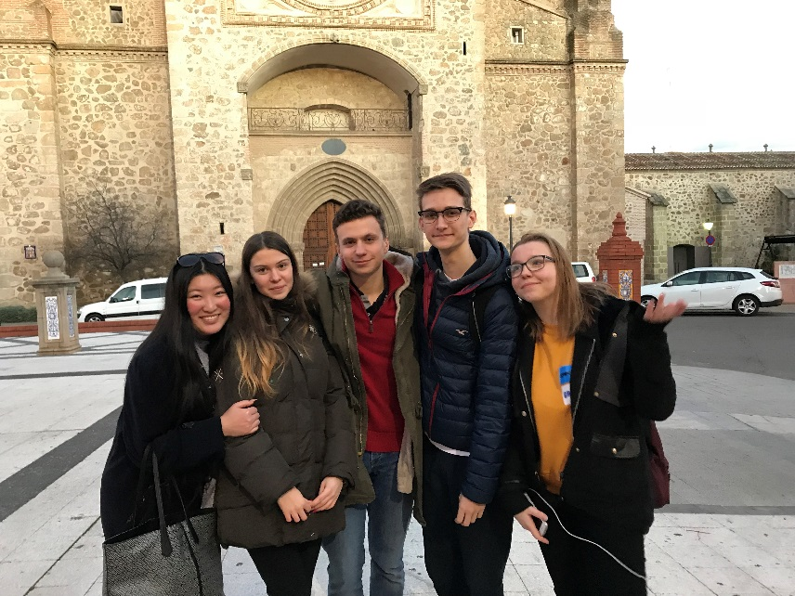
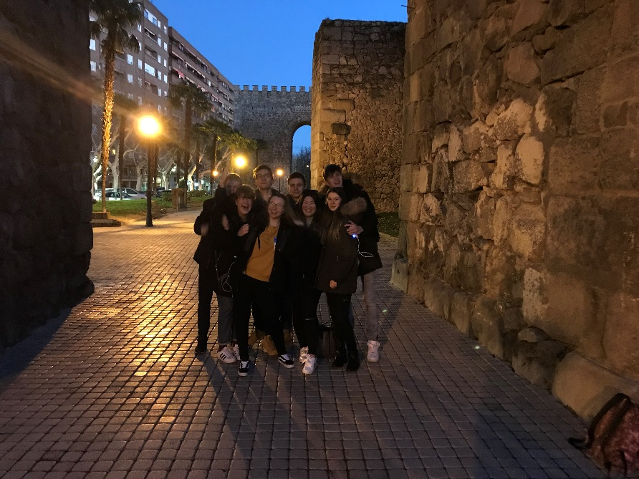
Kolejnym punktem programu był obiad w restauracji Casa Antonio, gdzie mieliśmy okazję porozmawiać z naszymi nowymi przyjaciółmi. Po przerwie na obiad kontynuowaliśmy nasze spotkanie w szkole i ustalaliśmy szczegóły wydarzenia, które mieliśmy wspólnie przygotować na zakończenie warsztatów w Hiszpanii. Po godzinie 17 opuściliśmy szkołę i udaliśmy się na zwiedzanie Talavery. Podziwialiśmy wspaniałe widoki tego miasta. To były niezapomniane chwile spędzone z naszymi nowymi przyjaciółmi.

Slide 7
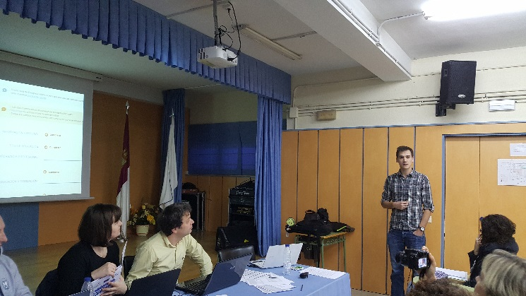
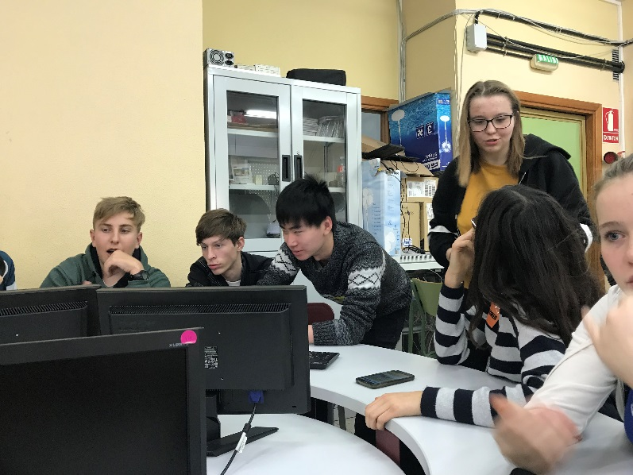
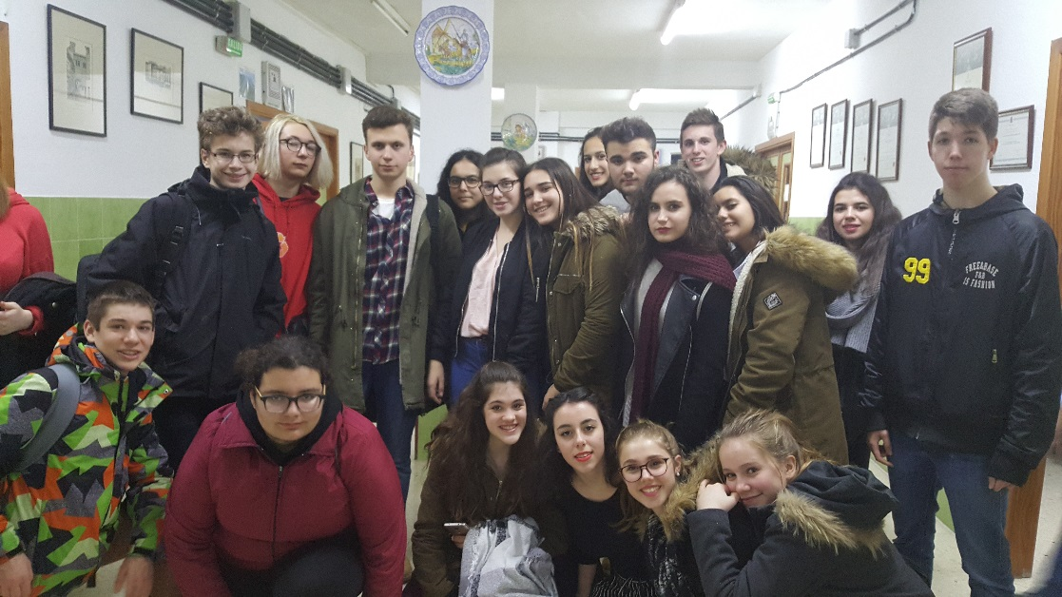
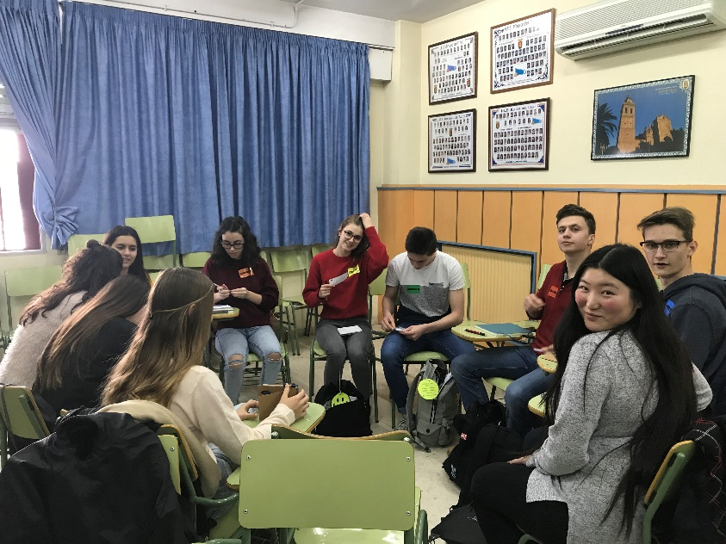
TRZECI DZIEŃ
Kolejny dzień warsztatów w Talaverze rozpoczęliśmy od wysłuchania prezentacji na temat Europass CV i obejrzeliśmy kilka przykładów, jak można w kreatywny sposób stworzyć własne CV. Potem mieliśmy czas na przygotowywanie naszego sobotniego wydarzenia. Przedstawialiśmy pomysły, analizowaliśmy je i wybieraliśmy najlepsze propozycje. Około godziny 14 poszliśmy na obiad do hotelu BE SMART.

Slide 8
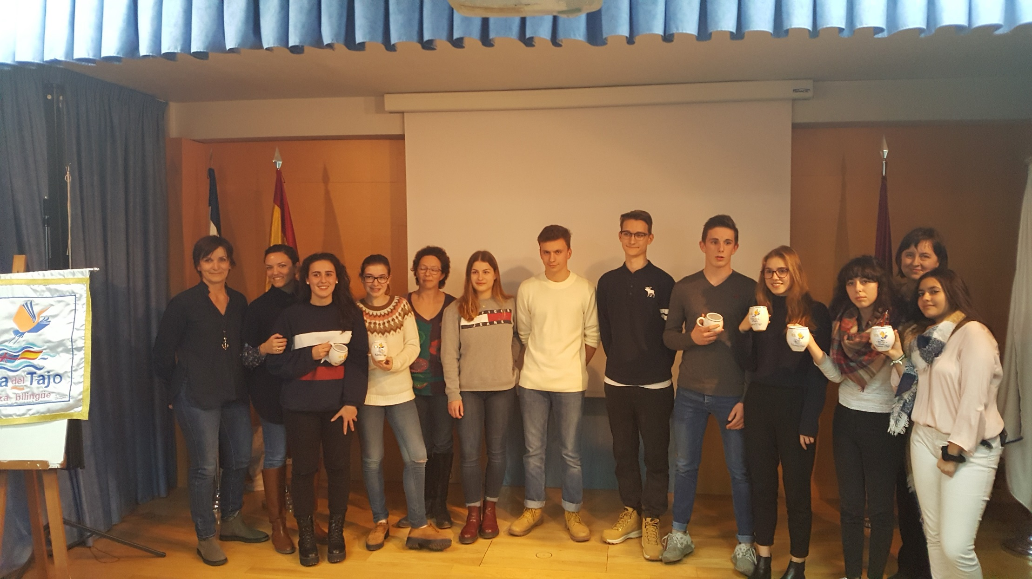
Po obiedzie prezentowaliśmy nasze propozycje dla jury złożonego z nauczycieli. Nauczyciele wybrali propozycję zespołu, którego liderem był uczeń naszej szkoły Borys Galas. Około godziny 18 opuściliśmy szkołę i udaliśmy się na zakupy.

Slide 9
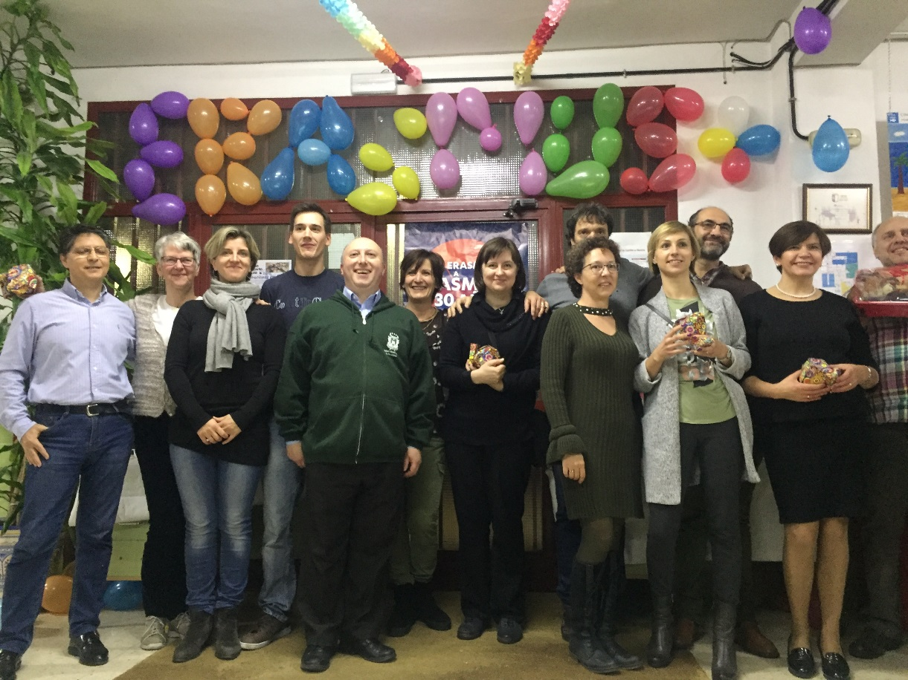
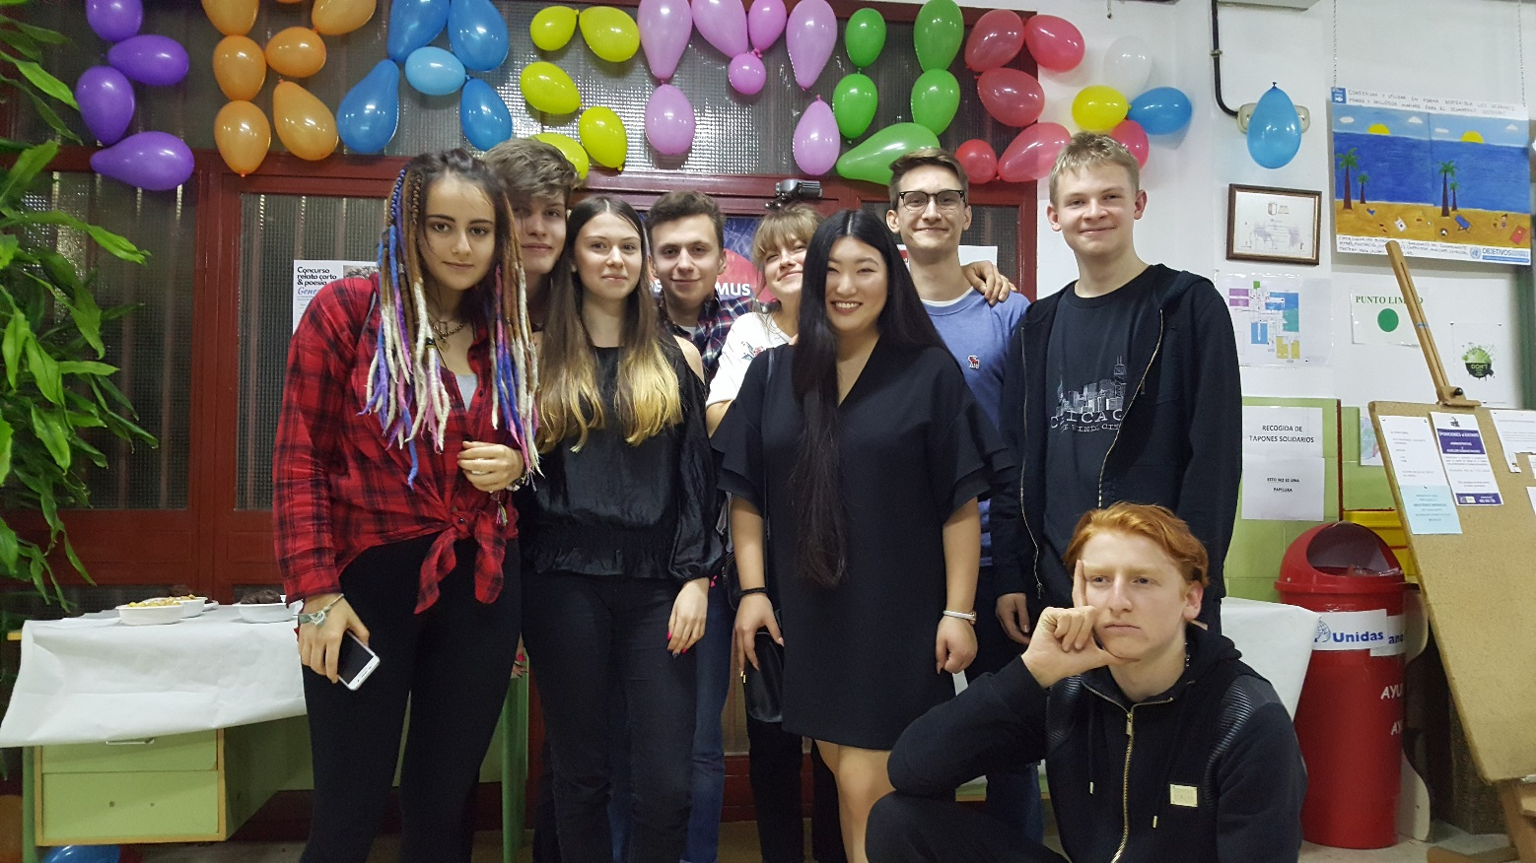
CZWARTY DZIEŃ
Czwarty dzień rozpoczęliśmy od prezentowania i nagrywania naszych prezentacji. Prezentacje przygotowaliśmy w Warszawie, trochę się denerwowaliśmy w czasie nagrywania, ale to był stres mobilizujący. Potem braliśmy udział spotkaniach dotyczących platform edukacyjnych i innych programów, które są używane do projektu. Mieliśmy niewielkie opóźnienie, ale wszyscy nagraliśmy swoje autoprezentacje.Kolejnym punktem programu było przygotowywanie wydarzenia kończącego pobyt w Hiszpanii. Grupy zaczęły planować i przygotowywać przyjęcie. Sporządzono listę zakupów, planowano menu, zakupiono jedzenie i napoje, dekoracje i przygotowywano atrakcje. Kiedy wszystko zostało przygotowane, przybyli uczniowie i nauczyciele. Graliśmy w gry, prezentowano tańce charakterystyczne dla poszczególnych państw. Szkoły wymieniły się podarunkami. To było niesamowite wydarzenie.

Slide 10
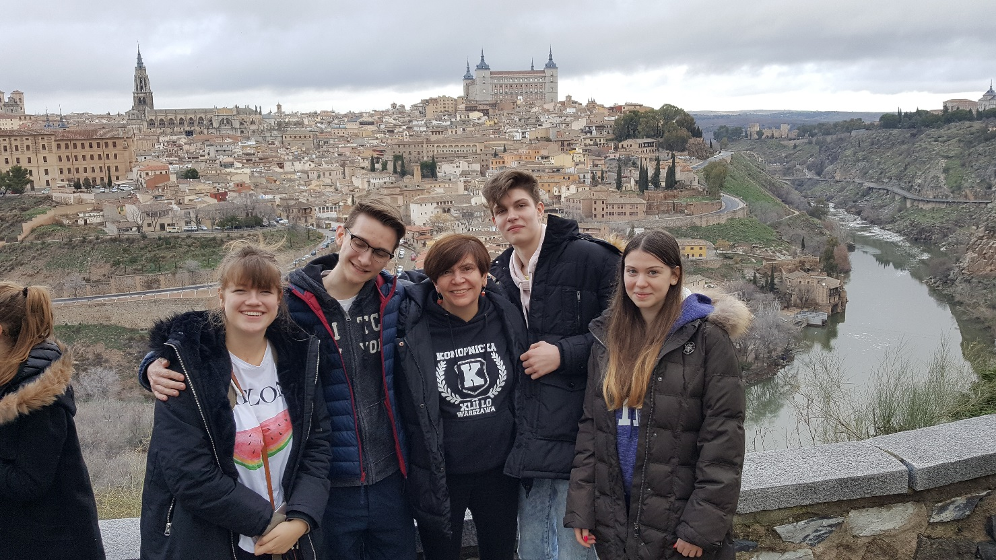
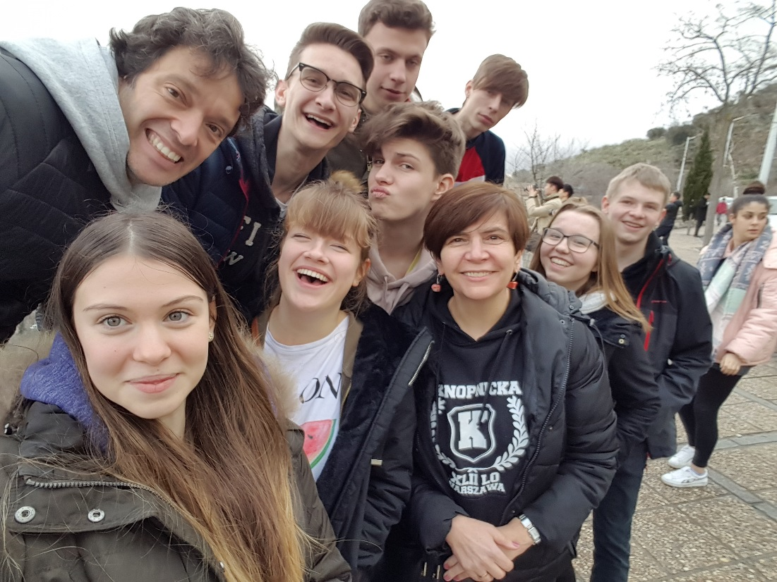
PIĄTY DZIEŃ
Ostatniego dnia pobytu wstaliśmy bardzo wcześnie. Wyruszyliśmy autobusem do Toledo. Przed wyjazdem do miasta zatrzymaliśmy się na sesję zdjęciową. Widoki były fantastyczne. Zrobiliśmy masę pięknych zdjęć. Otrzymaliśmy listę pytań, na które musieliśmy znaleźć odpowiedź w czasie zwiedzania tego urokliwego miasteczka. Podzieliliśmy się na grupy i spacerowaliśmy. Około godziny 14 wyruszyliśmy do Madrytu. Pożegnaliśmy się z naszymi przyjaciółmi. Pobyt w Hiszpanii był cudowny i nie mieliśmy ani chwili na to, żeby się nudzić.

Slide 11
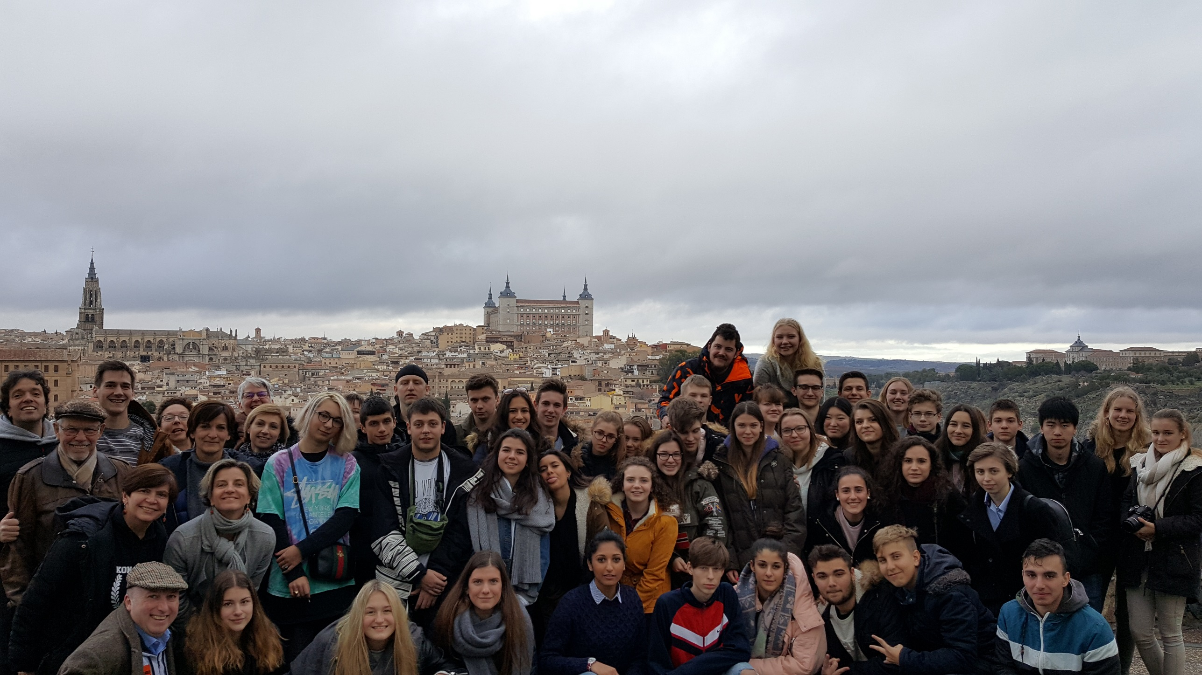

Slide 12
by Kethy he, marcin wiśniewski, ola Cygan, borys Galas

